Slide 1
服務學習樂無窮
台南市綜合輔導團到校服務分享

Slide 2
能力指標
3-4-1 體會參與團體活動的意義，並嘗試改善或組織團體活動。
資訊教育
4-4-1能利用網際網路、多媒體光碟、影碟等進行資料蒐集，並結合已學過的軟體進行資料整理與分析。
1-4-2 了解關懷弱勢者行動之規劃、組織與執行，表現關懷、寬容、和平與博愛的情懷，並尊重與關懷生命。

Slide 3
教學單元內容
多幫別人想一想－一節 （引起動機）
服務觀察員 －一節 （概念導入）
服務計劃我最行－二節 （設計思考模式）
服務行動趣 －一節 （設計思考模式）
招募幸福 －一節（成果分享）

Slide 4
壹、引起動機-
多幫別人想一想
活動１.服務經驗大家談
---傳球活動分享服務經驗
活動２.從服務看世界
---簡報及影片分享服務案例
美國7歲小女生的蚊帳行動拯救近2萬個非洲孩子的真實故事
http://blog.udn.com/m902312001/6411597）
PTT網友自發性援助莫拉克救災影片
Life Vest Inside - Kindness Boomerang - One Day影片

Slide 5
蚊帳大使凱薩琳的真實故事

Slide 6
貳、概念導入
服務觀察員
活動１.“關”心與“觀”心
---討論何謂“關心””觀心
---案例分享
我想摸摸你的臉～你的存在不只是聲音! http://www.youtube.com/watch?v=9_-we9WFYDE
活動２.我的服務經驗討論

Slide 7
我想摸摸你的臉～你的存在不只是聲音!---DFC

Slide 8
服務觀察員引導題目(前導)
你從小到大，你曾經被別人關心過的行動有那些？請簡單敘述：
依你的生活觀察或是報章雜誌的閱讀，請分享你最常看到的服務行動：
你曾經做過上述的服務行動嗎？還是有更不一樣的？分享一下吧!
請用一句話來形容「服務」的精神？

Slide 9
參、設計思考模式１
服務計劃我最行
活動１.愛的交流
---學生２－３人一組分享想服務的
相關資訊
活動２.愛的宣告
---二人一組分享對方的內容（執行）
---服務計劃心智圖說明

Slide 10
服務觀察員引導題目（執行）
服務行動五大指南
請問你/妳想服務的對象是誰？
為什麼想要服務他〈他們〉？
你/妳會採取的服務方式是甚麼？
你/妳希望被服務的人獲得甚麼幫助？
你/妳認為在服務的過程中會運用到甚麼資源？

Slide 11
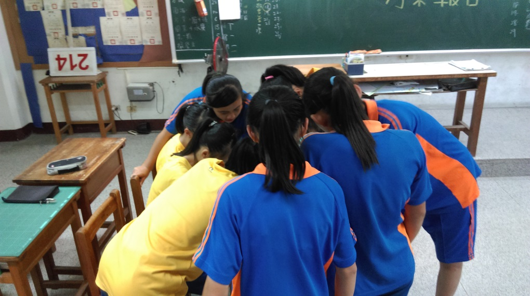
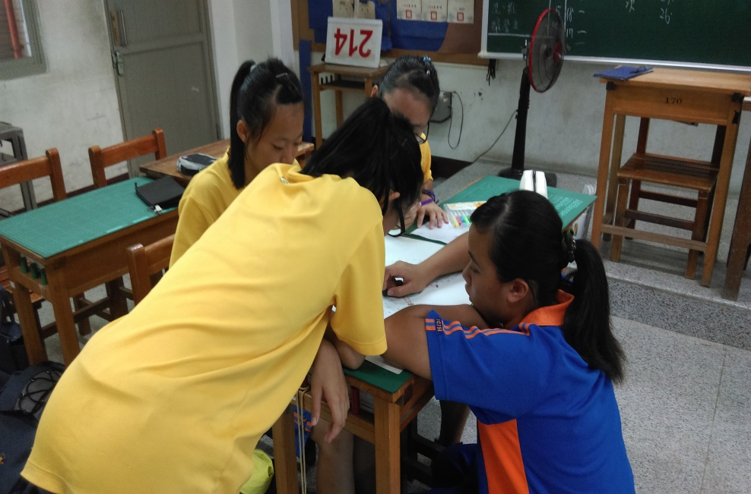
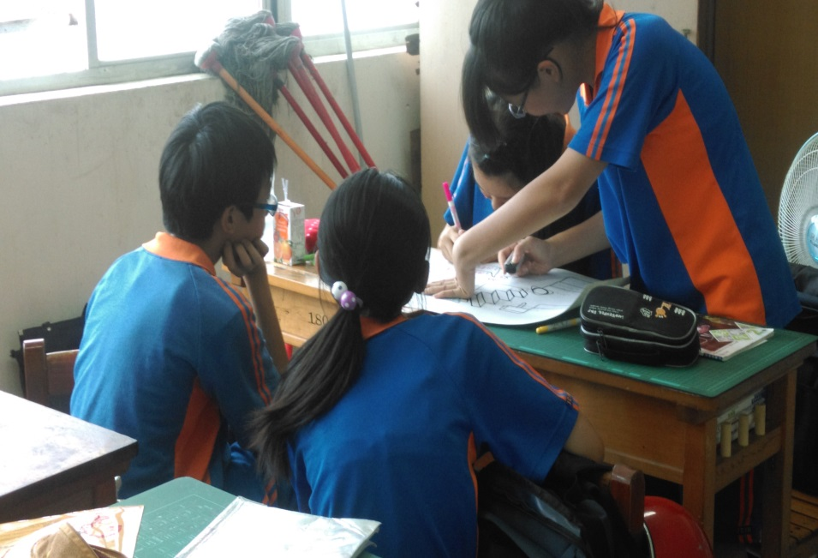

Slide 12
參、設計思考模式２
服務計劃我最行
活動３.處處有計劃
---小隊腦力激盪(服務主題)
---服務計劃心智圖繪製
活動４.服務公聽會
---小隊上台分享服務計劃
---自評與他評各隊服務計劃

Slide 13
參、設計思考模式３
服務行動趣
小隊討論執行計劃過程的記錄事項及方式
小隊實際執行服務計劃
小隊記錄執行服務計劃的過程

Slide 14
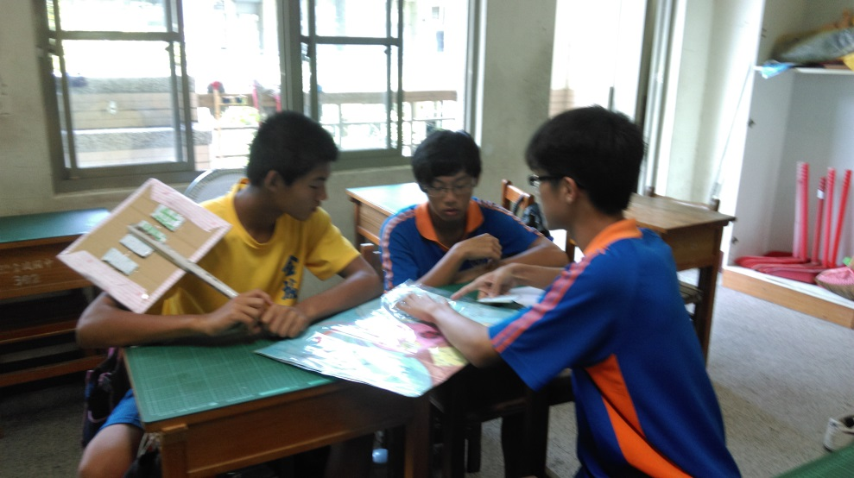
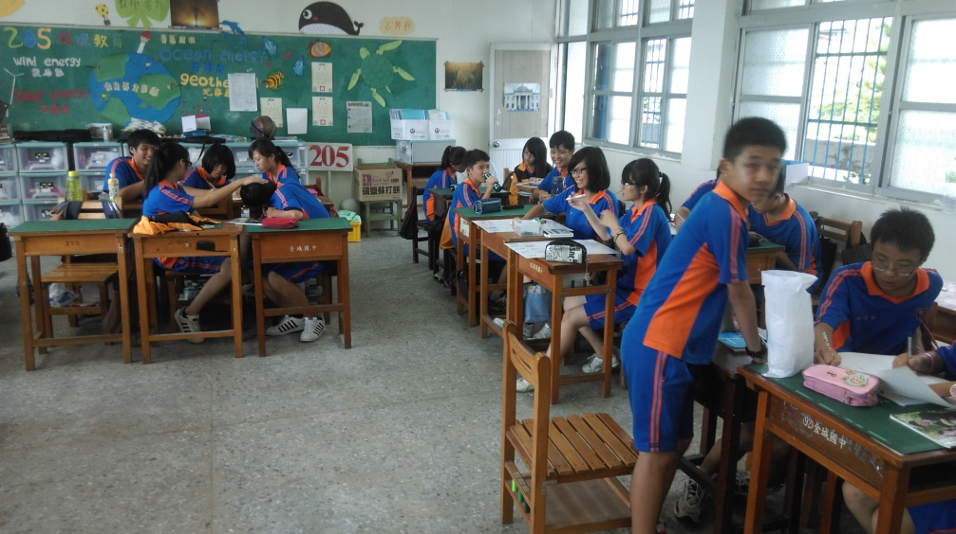
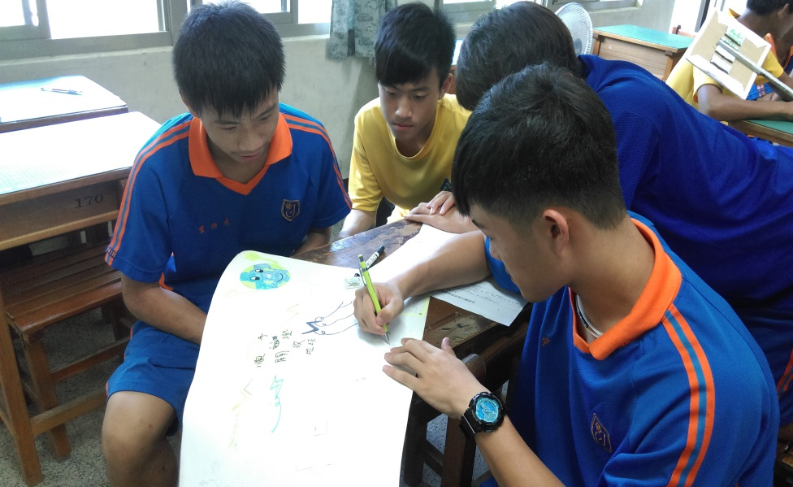

Slide 15
肆、成果分享
招募幸福
小隊分享服務過程及心得反思
服務計劃再修訂
服務計劃招募(選出最想參加的服務行動)，小隊招募到最多人參加

Slide 16
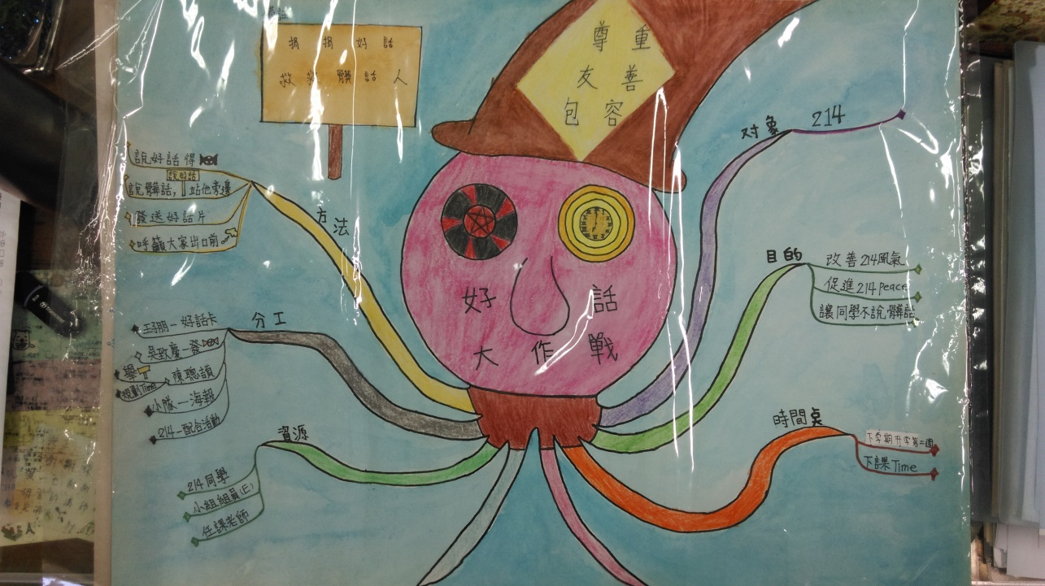

Slide 17
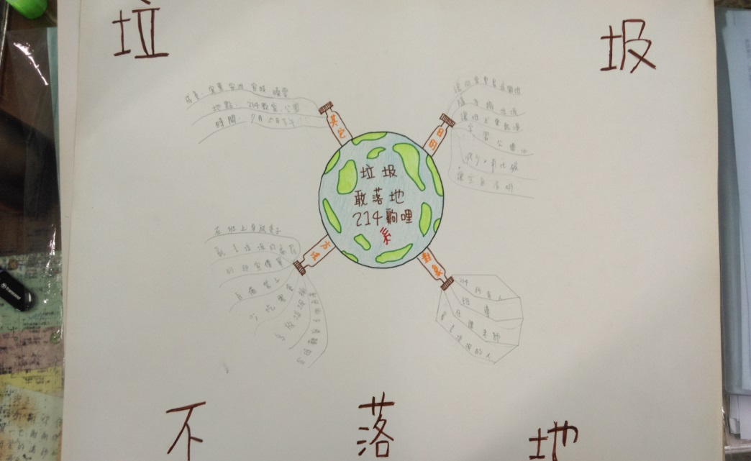
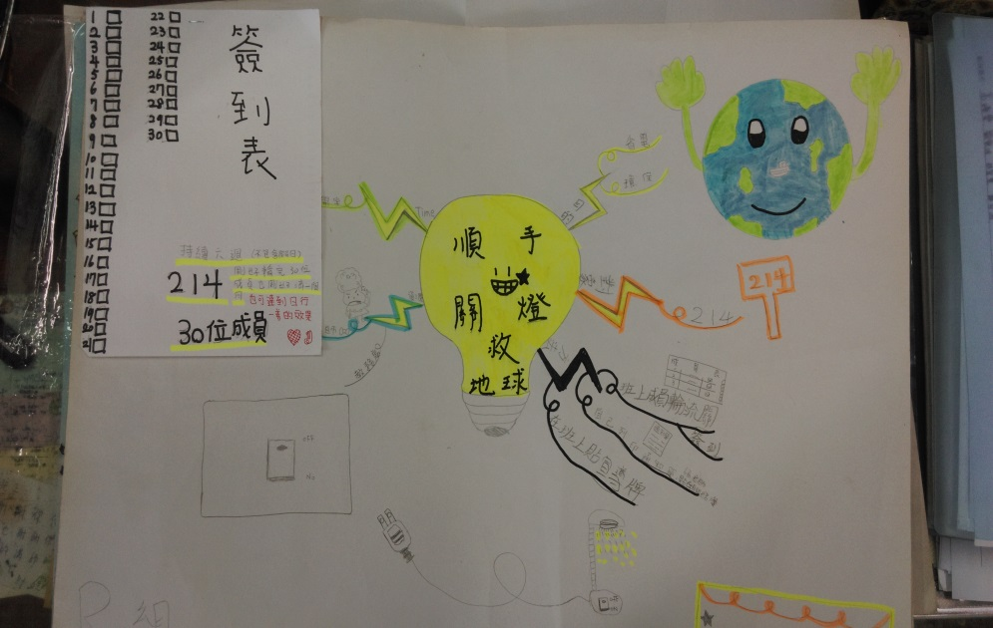
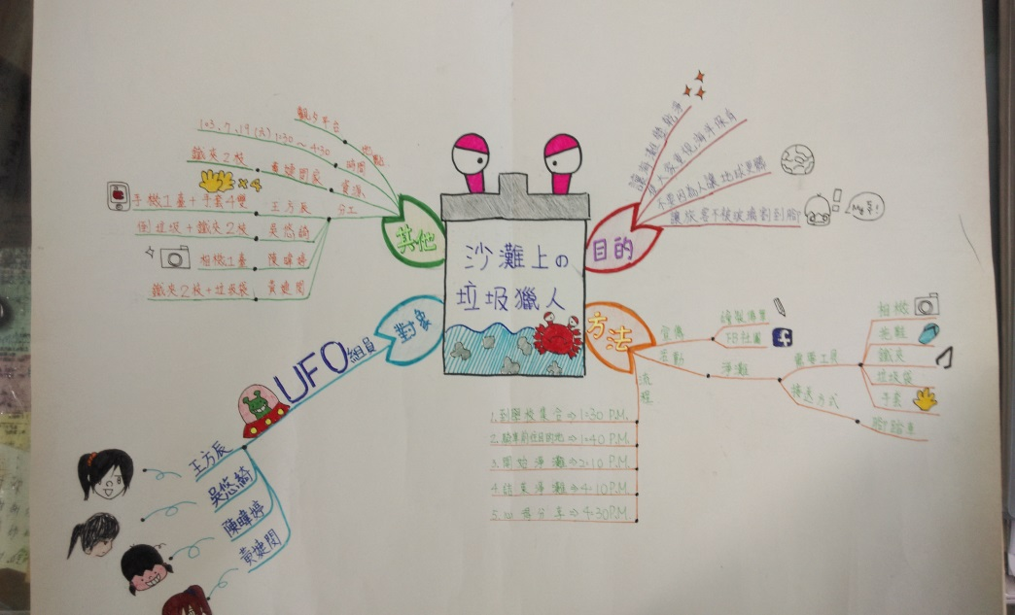

Slide 18
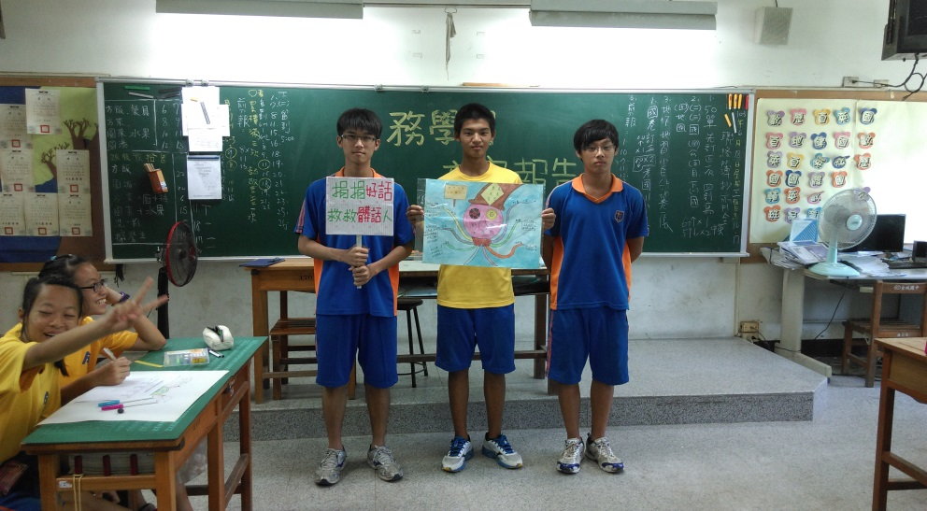
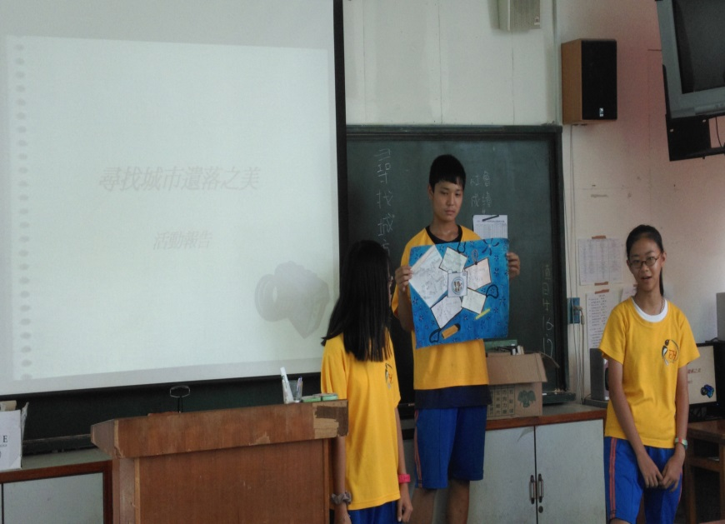
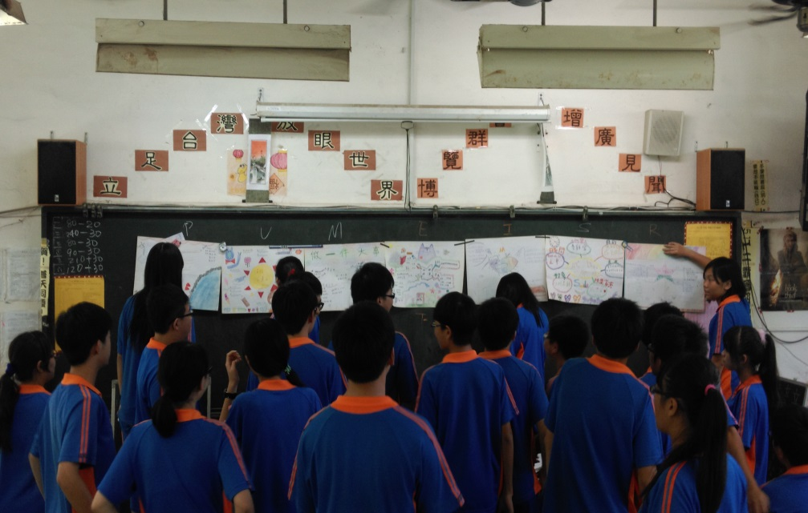

Slide 19
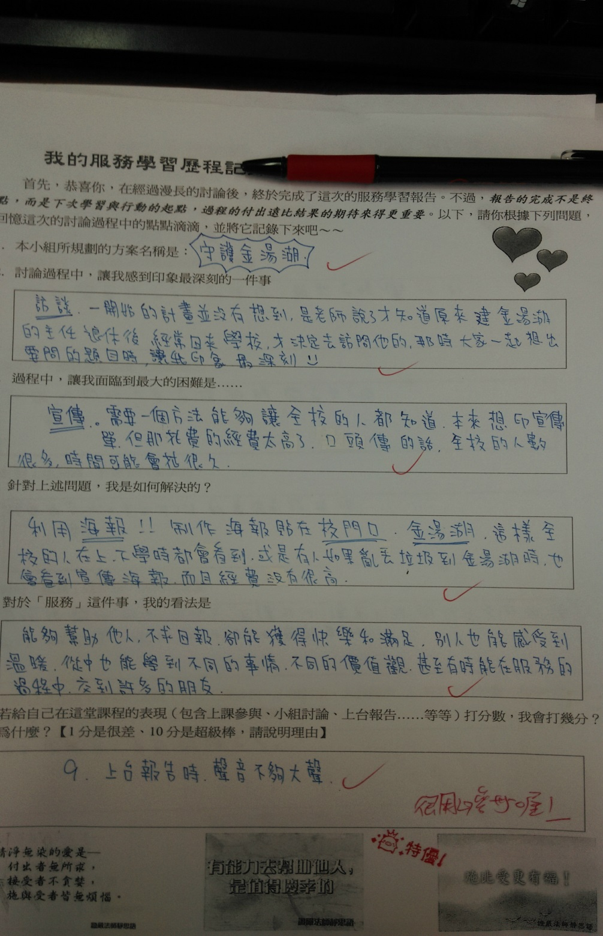

Slide 20
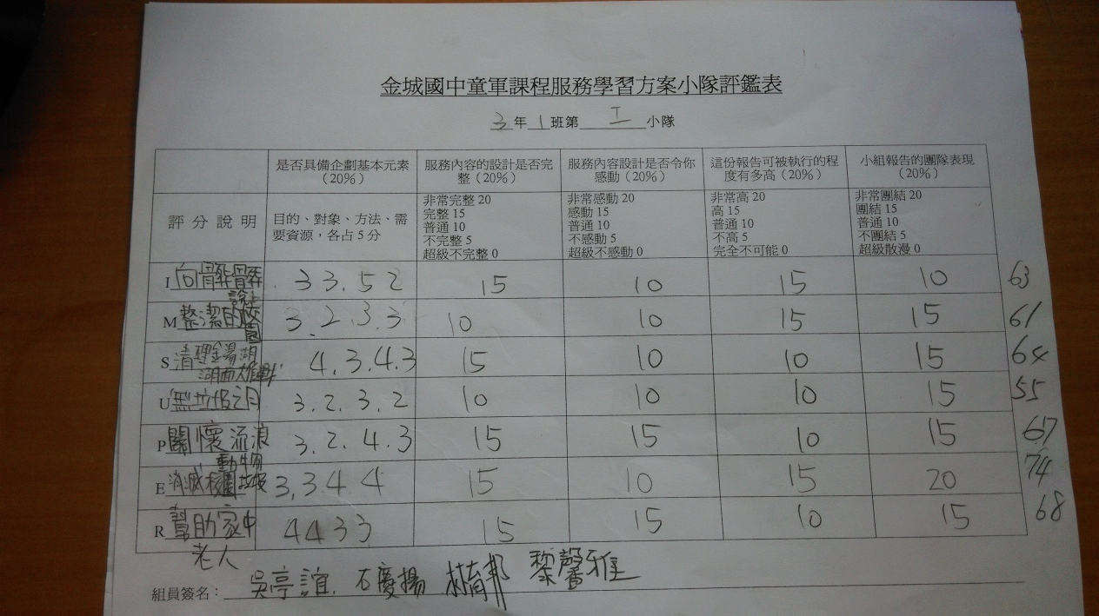

Slide 21
實施省思
本次教學班級共6班，實施節數約8-10節，未來在教學設計上可再簡化
引導方式需多元，學生對“服務”的感受與我們不同
討論的技巧須引導，學生對於如何”有效討論”不夠清楚，從中看見了學生常見的溝通障礙，可另闢主題延伸討論
報告的呈現可另外安排口語表達訓練課程，並給予學生有充分時間練習
有關服務學習的教學，會有實踐性不足的問題，有待大家集思廣益提供想法

